Slide 1
Transplantation rénale
EAU Guidelines on Renal Transplantation — 2026
Fiche de révision : donneur vivant et décédé, prélèvement, conservation du greffon, technique chirurgicale et complications.
Fiche de révision · d'après les EAU Guidelines 2026 · docentra.fr

Slide 2
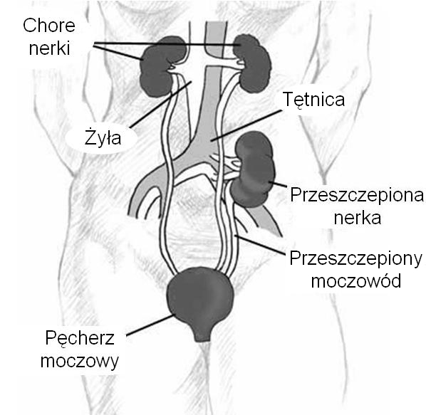
Généralités
• La transplantation rénale est le meilleur traitement de l'insuffisance rénale terminale.
• Les greffons proviennent de donneurs vivants ou décédés.
• La transplantation préemptive (avant dialyse) améliore les résultats.
• L'évaluation du receveur et du donneur est rigoureuse.
Greffon rénal implanté en fosse iliaque (l'appareil natif reste en place). La greffe est le meilleur traitement de l'IRC terminale.
Banque docentra · Kidtransplant.jpg: NIH

Slide 3
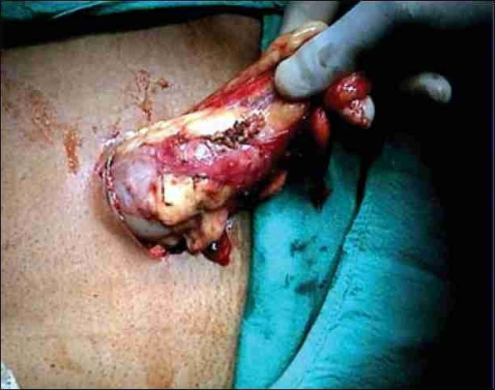
Prélèvement chez le donneur vivant
• Privilégier la néphrectomie laparoscopique ou rétropéritonéoscopique.
• Réaliser une néphrectomie ouverte si les techniques endoscopiques sont indisponibles.
• La sécurité du donneur est la priorité absolue.
• Le bilan pré-don évalue la fonction rénale et les risques.
Prélèvement laparoscopique du greffon chez le donneur vivant (extraction du rein). La néphrectomie laparoscopique/rétropéritonéoscopique est privilégiée.
PMC3004117 (open access, via NLM Open-i) · CC BY

Slide 4
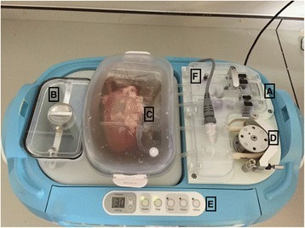
Conservation du greffon
• Utiliser une solution de conservation type University of Wisconsin ou HTK.
• Les solutions Celsior ou Marshall sont des alternatives.
• La perfusion machine hypothermique réduit le retard de reprise de fonction.
• Utiliser des pressions basses en perfusion machine hypothermique.
Machine de perfusion rénale hypothermique (type LifePort) contenant un greffon. Réduit le retard de reprise de fonction ; alternative au stockage froid (UW, HTK).
PMC4974776 (open access, via NLM Open-i) · CC BY

Slide 5

Greffons à critères élargis
• L'usage de greffons marginaux élargit le pool de donneurs.
• Ne pas écarter un greffon sur la seule base de résistances vasculaires élevées.
• La perfusion machine aide à évaluer la viabilité.
• La décision intègre l'ensemble des paramètres du greffon.
Carte de donneur d'organes. L'usage de greffons à critères élargis augmente le pool de donneurs.
Wikimedia Commons · auteur inconnu · CC BY 4.0

Slide 6
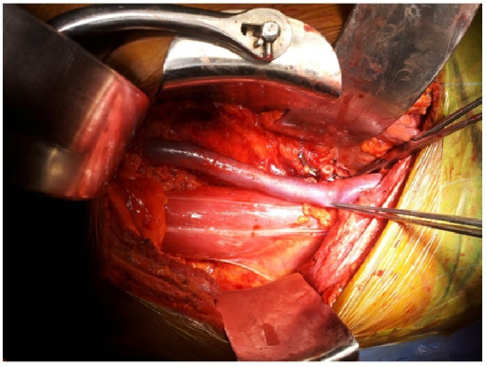
Technique chirurgicale et suites
• Le greffon est implanté en fosse iliaque avec anastomoses vasculaires et urinaire.
• Une sonde JJ est souvent posée sur l'anastomose urétéro-vésicale.
• Surveiller les complications vasculaires, urologiques et la reprise de fonction.
• L'immunosuppression prévient le rejet.
Vue intra-opératoire : implantation du greffon en fosse iliaque. Anastomoses vasculaires (artère/veine iliaques) et réimplantation urétéro-vésicale.
PMC4548103 (open access, via NLM Open-i) · CC BY

Slide 7
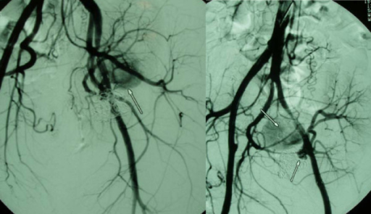
Complications
• Complications urologiques : fistule, sténose urétérale, lymphocèle.
• Complications vasculaires : thrombose, sténose de l'artère du greffon.
• Le rejet aigu ou chronique menace la survie du greffon.
• Le risque infectieux et néoplasique est accru sous immunosuppression.
Artériographie du greffon : pseudo-anévrisme de l'anastomose artérielle. Complications vasculaires (thrombose, sténose, pseudo-anévrisme) et urologiques (fistule, sténose urétérale).
PMC3295713 (open access, via NLM Open-i) · CC BY

Slide 8
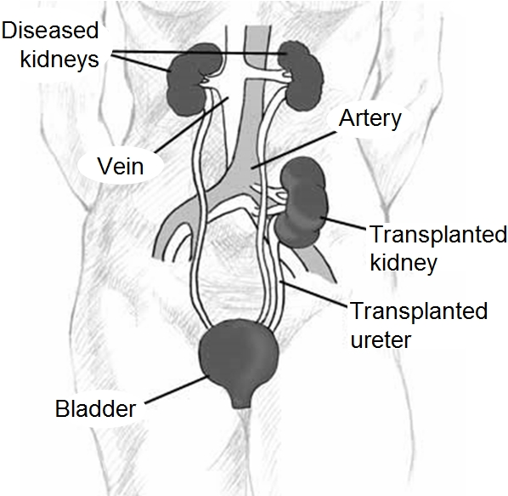
Points clés à retenir
• Transplantation = meilleur traitement de l'IRC terminale ; préemptive si possible.
• Donneur vivant : néphrectomie laparoscopique privilégiée.
• Conservation : solution UW ou HTK ; perfusion machine hypothermique à basse pression.
• Ne pas écarter un greffon sur les seules résistances vasculaires.
Greffon implanté en fosse iliaque. Greffe préemptive si possible ; donneur vivant par laparoscopie ; conservation par perfusion machine.
Banque docentra · NIH · Public domain

